Slide 1
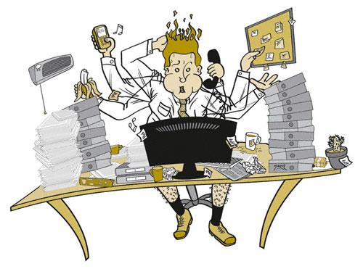
ما هو موضوع الدرس ..؟
ضغوط العمل

Slide 2
تعريف الضغوط :
هي الانعكاس السلبي والضار على صحة الإنسان النفسية والعضوية نتيجة للمتطلبات المتزايدة في بيئة العمل والتي تفوق قدرة الشخص على العطاء في الكثير من الأحيان.

Slide 3
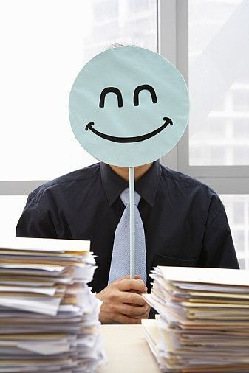
ضغوط العمل
تنقسم الى
ايجابية
سلبية
تؤدي الى
يزيد فيها
الرضا الذاتي
القلق والاضطراب
يساعد في
تؤدي الى
ارتفاع الاداء
انخفاض الأداء
مؤشر
لترك الوظيفة

Slide 4
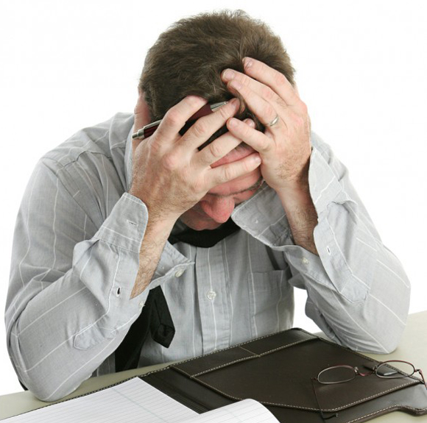
نشاط : القلق الوظيفي
هدف النشاط :*الوعي بالجوانب الإيجابية والسلبية التي يتأثر بها الفرد نتيجة للقلق الوظيفي
المهارات المكتسبة من النشاط :*التحليل *حل المشكلات
"عبدالله موظف مجتهد يعمل في مؤسسة تتعلق بخدمات الاتصال ودائما يكون مبادرا للمؤسسة بالأفكار والطموحات التي تساعد المؤسسة في تحقيق مكاسب عديدة ولكن في الآونة الاخيرة لاحظ أن هناك تجاهل له من قبل المسؤولين بالمؤسسة حيث تم تجاهله في حضور اجتماعات المؤسسة ويفاجأ بأنه اخر من يعلم بأي شي في مكان عمله ويلاحظ انا اعباء العمل صارت اخف بالنسبة له بينما زملاؤه يتولون أعباء ومسئوليات أكبر .

Slide 5
كيف نحول العمل الى متعة ؟
هذا السؤال يطرح نفسه بشدة عند كثير من الشباب الملتحق بعالم العمل اليوم , حيث يفكر كيف يكون العمل بالنسبة لهم متعة وسعادة وهناك بالطبع العديد من النصائح والإرشادات التي يمكن تقديمها في هذا الشأن وهنا سوف نركز على أهم النصائح التي تقدم لهؤلاء الشباب بحيث تساعدهم كثير في بلوغ ما هو منشود والبعد عن المثالية الزائدة وعدم الاهتمام بالصغائر في العمل .
فنحن ننصح دائما بالتحلي بالأخلاق العظيمة , وإيثار الغير والبعد عن الأنانية والسعي الى التعاون ...الخ , ولكن يبالغ الكثيرون منا في ذلك , فيحملون أنفسهم فوق طاقتها , وهو ما لا ندعوا إليه مطلقا .

